Slide 1
Гіпотеза Коллатца
Числа-градини, Сіракузька послідовність чисел

Slide 2
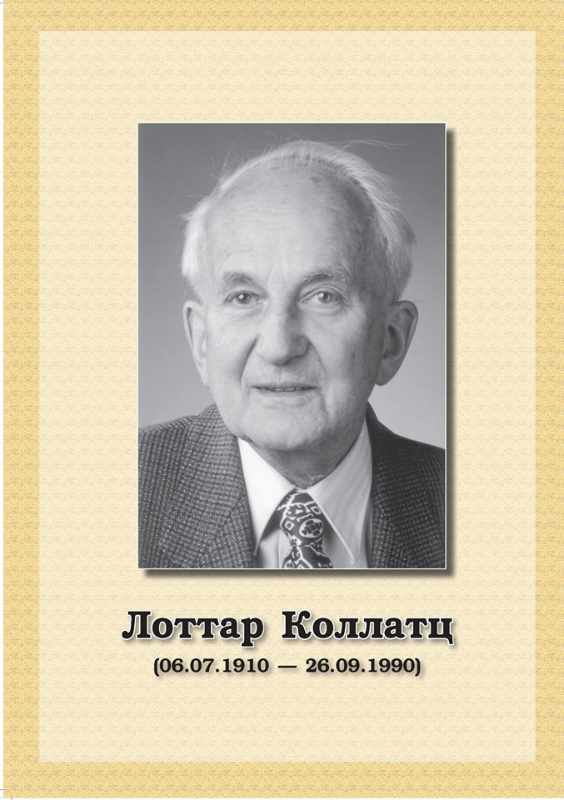
Історія гіпотези
В 1930-х роках Коллатц запропонував «Задачу для вечірок», пояснивши майбутню гіпотезу евристичним способом.
1 червня в 1937 Коллатц запропонував аналогічну гіпотезу, яка отримала його ім’я, або проблема 3n + 1, Сіракузька проблема.

Slide 3
Суть гіпотези:
Беремо будь-яке натуральне число n. Якщо воно парне, то ділимо його на 2 (отримуємо n/2), а якщо непарне, то множимо на 3 і додаємо 1 (отримуємо 3n + 1). Над отриманим числом виконуємо ті ж самі дії, і так далі. Гіпотеза: з будь-якого початкового числа Ви прийдете до 1. А прийшовши до одиниці, ви потрапите в пастку правил гіпотези, і ввійдете в нескінченну петлю: 1, 4 , 2, 1, 4, 2, 1, і так далі, до нескінченності.

Slide 4
Приклад 1
Для числа 3 отримуємо:
3 — непарне, 3 × 3 + 1 = 10
10 — парне, 10:2 = 5
5 — непарне, 5 × 3 + 1 = 16
16 — парне, 16:2 = 8
8 — парне, 8:2 = 4
4 — парне, 4:2 = 2
2 — парне, 2:2 = 1
1 — непарне, 1 × 3 + 1 = 4

Slide 5
Приклад 2
Для числа 27 маємо : 27, 82, 41, 124 , 62, 31, 94, 47, 142, 71, 214, 107, 322, 161, 484, 242, 121, 364, 182, 91, 274, 137, 412, 206, 103, 310, 155, 466, 233, 700, 350, 175, 526, 263, 790, 395, 1186, 593, 1780, 890, 445, 1336, 668, 334, 167, 502, 251, 754, 377, 1132, 566, 283, 850, 425, 1276, 638, 319, 958, 479, 1438, 719, 2158, 1079, 3238, 1619, 4858, 2429, 7288, 3644, 1822, 911, 2734, 1367, 4102, 2051, 6154, 3077, 9232, 4616, 2308, 1154, 577, 1732, 866, 433, 1300, 650, 325, 976, 488, 244, 122, 61, 184, 92, 46, 23, 70, 35, 106, 53, 160, 80, 40, 20, 10, 5, 16, 8, 4, 2, 1, … Послідовність прийшла до одиниці тільки через 111 кроків, досягнувши пікового значення 9232.

Slide 6
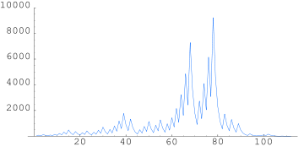
Числа-градини -- поширена назва для сукупності розглянутих послідовностей, бо графіки схожі на рух градин у атмосфері

Slide 7
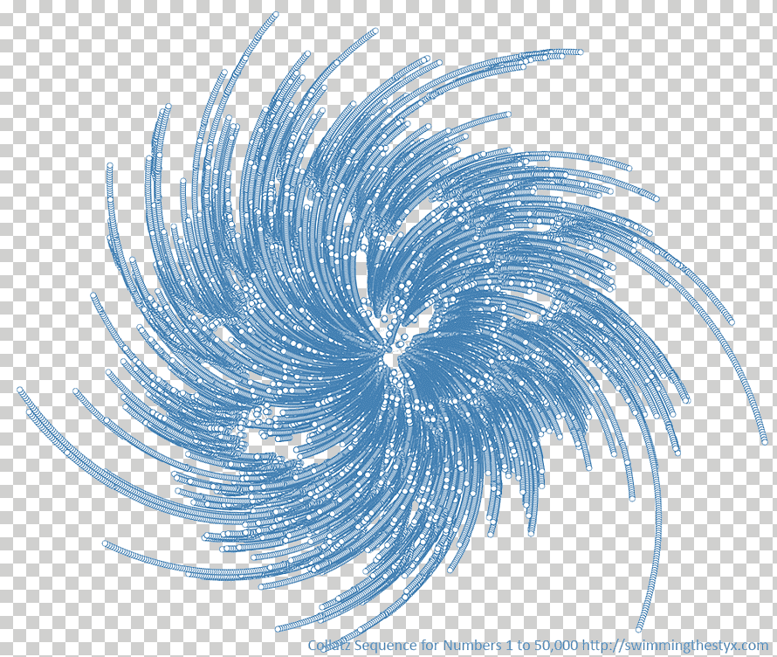
Математики перевірили вже квінтильйон чисел (це число з 18 нулями), не знайшовши жодного винятку з передбачення Коллатца

Slide 8
Спроби вирішення проблеми
Кадоган представляє всі непарні числа у вигляді нескінченної таблиці Т.
Далі, Кадоган намагається довести, що всі числа в стовпцях цієї таблиці подібні між собою (Назовем два натуральных числа m и n подобными (m ≡ n), если их траектории T raj(m) = {F (k) (m)|k ≥ 0} и T raj(n) = {F (k) (n)|k ≥ 0} пересекаются (сливаются) https://www.imath.kiev.ua/~congress2009/Abstracts/Rystcov.pdf). Якби це вдалося зробити, то гіпотеза була б вирішена, оскільки прості індуктивні міркування показують, що в цьому випадку всі елементи першого рядка цієї таблиці подібні між собою, а значить і всі непарні числа повинні бути подібні між собою. При доведенні гіпотези , коли n- парне число, Кадоган робить помилку, яка призводить до того, що одна з основних теорем у його роботі залишилась без доведення, тому і гіпотеза залишилась не доведеною.

Slide 9
Інші спроби
Герхарт Опфер з Гамбурзького університету заявив, що йому вдалося довести так звану гіпотезу Коллатца. Поки що його робота ще не пройшла рецензію.
8 вересня 2019 Теренс Тао опублікував доведення , де показано, що гіпотеза Коллатца, щонайменше, «майже» вірна «майже» для всіх чисел. І хоча результат Тао не є повним доведенням гіпотези, це дуже серйозний прорив.

Slide 10
Проект для ЕОМ
У серпні 2009 року на платформі BOINC був запущений проект добровільних розподілених обчислень «Collatz Conjecture», метою якого є перевірка гіпотези Коллатца на великих числах. Обчислювальний модуль проекту може використовувати обчислювальні потужності сучасних відеокарт для одночасної обробки і вирахування послідовностей.

Slide 11
Цікаво
Ви і самі можете спробувати перевірити кілька чисел з будь-яким наявним в інтернеті "калькулятором Коллатца"

Slide 12
Висновки
Навіть самі вчені стверджують , що дана задача- це «болото», яке невпинно затягує, багато вчених присвятили все життя вирішенню проблеми. Аналізуючи інформацію, мимовільно згадуєш слова- «Все геніальне - це просте». При дослідженні проблеми встановлено ряд закономірностей , доведено цікаві теореми, є величезна поліфонія математичної інформації. Але остаточного рішення проблеми так і немає, не дивлячись на те, що займаються проблемою математики вельми високого рівня.

Slide 13
Порада
Найбільш повний огляд даної проблеми зроблено, на мій погляд, у статті Браяна Хеєс в «Scientific American» («У світі науки»). Хоча цій публікації більше двадцяти років, більшість математиків, які «обговорюють» дану проблему,спираються саме на неї, і стаття залишається на сьогоднішній день актуальною.

